Slide 1
Smart Pointer C++

Slide 2
CONTENT OF TABLE
SMART POINTER
AUTO POINTER
UNIQUE POINTER
SHARED POINTER
WEAK POINTER

Slide 3
VẤN ĐỀ CỦA CON TRỎ THƯỜNG
Rò rỉ bộ nhớ
Con trỏ lơ lửng
Con trỏ hoang dã
Sự không nhất quán dữ liệu
Tràn bộ đệm

Slide 4
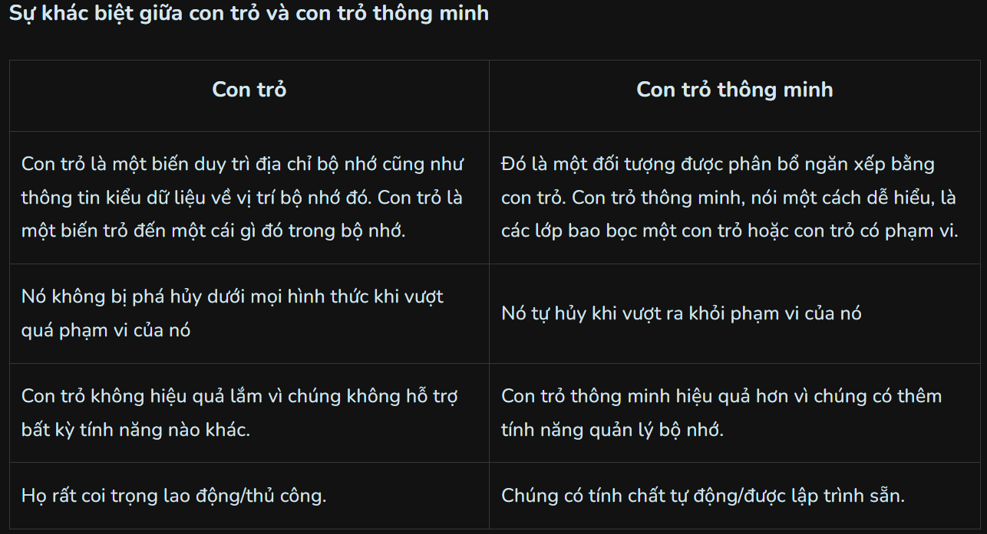
SỰ KHÁC NHAU GIỮA CON TRỎ THƯỜNG VÀ CON TRỎ THÔNG MINH

Slide 5
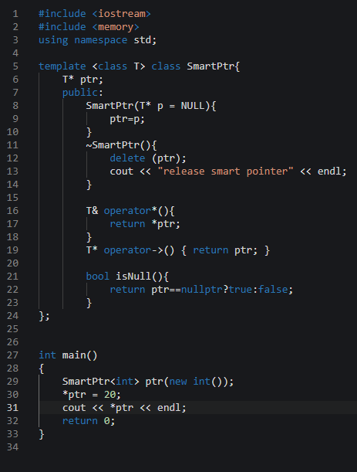

VÍ DỤ SMART POINTER
Output:

Slide 6
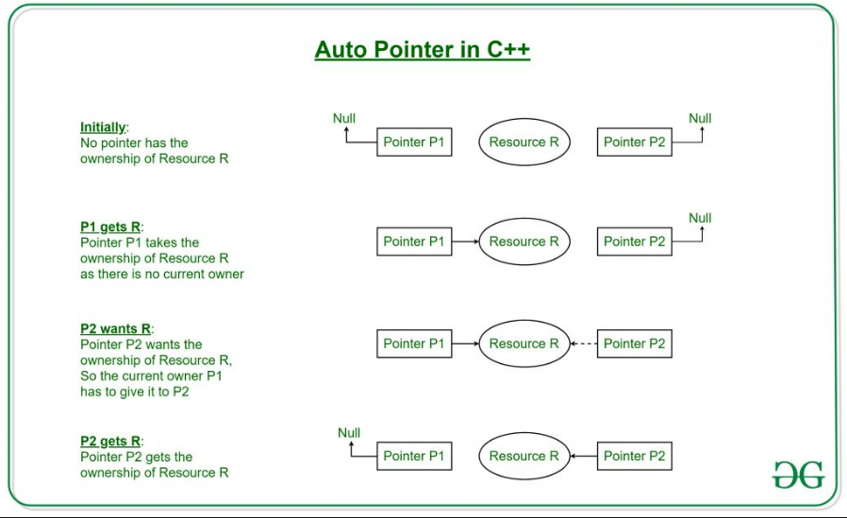
AUTO POINTER

Slide 7
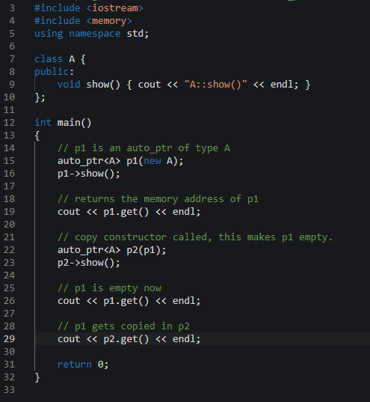
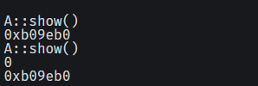
VÍ DỤ VỀ AUTO POINTER
Output:

Slide 8
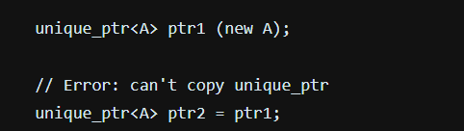

UNIQUE POINTER
Unique_ptr là một cơ sở mới có chức năng tương tự nhưng được cải thiện tính bảo mật (không có nhiệm vụ sao chép giả), các tính năng bổ sung (trình xóa) và hỗ trợ cho mảng. Vì vậy, khi sử dụng Unique_ptr, chỉ có thể có tối đa một Unique_ptr tại bất kỳ tài nguyên nào và khi Unique_ptr đó bị hủy. Cố bản sao của Unique_ptr sẽ gây ra lỗi thời gian biên dịch.
Tuy nhiên, Unique_ptr có thể được di chuyển bằng cách sử dụng ngữ nghĩa di chuyển mới, tức là sử dụng hàm std::move() để chuyển quyền sở hữu con trỏ được chứa sang một Unique_ptr khác.

Slide 9
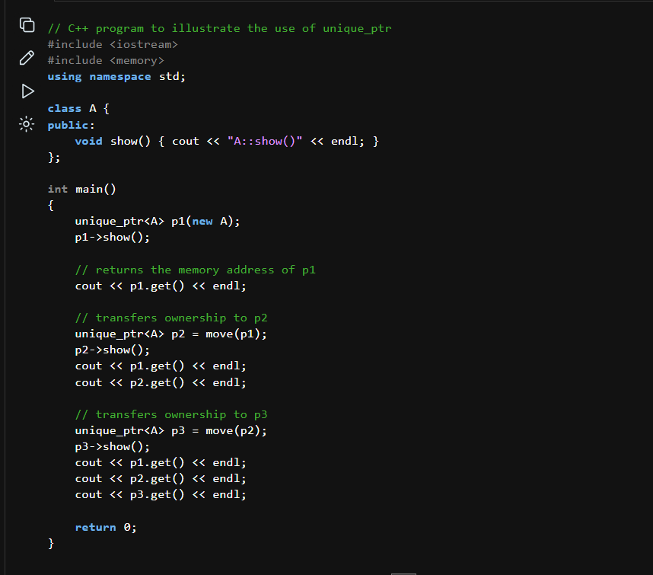
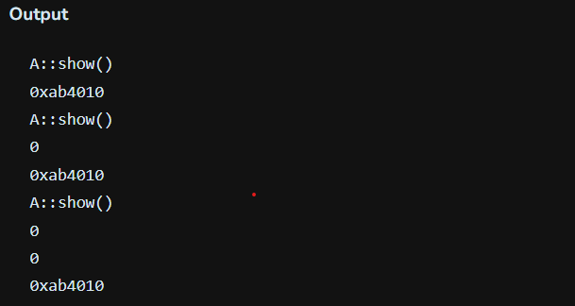
VÍ DỤ UNIQUE POINTER

Slide 10
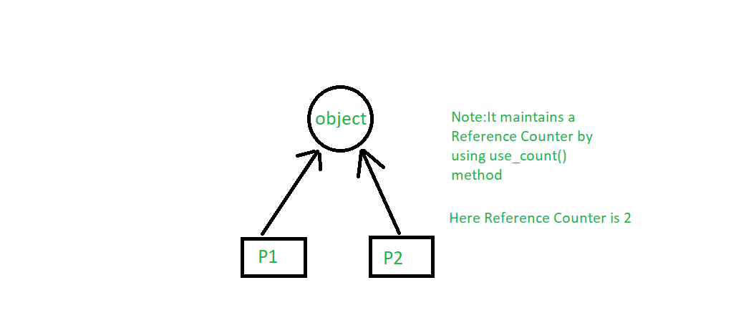
Share pointer
shared_ptr nhiều hơn một con trỏ có thể trỏ đến một đối tượng này tại một thời điểm và nó sẽ duy trì một Bộ đếm Tham chiếu bằng phương thức use_count().

Slide 11
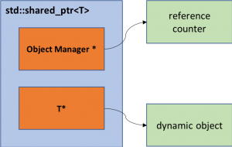
Share pointer
Cơ chế chia sẻ dynamic object của shared_ptr được thực hiện thông qua một kỹ thuật được gọi là bộ đếm tham chiếu (reference counter), trong đó số lượng các shared_ptr đang sở hữu đối tượng sẽ được lưu trữ vào một vùng nhớ chung được chia sẻ giữa các shared_ptr.
Khi có thêm một shared_ptr sở hữu đối tượng thì bộ đếm này được tăng thêm 1
Khi một shared_ptr đang sở hữu đối tượng này bị huỷ hoặc được gán bằng đối tượng khác thì bộ đếm giảm 1.
Khi bộ đếm này về đến 0 (tức là khi shared_ptr cuối cùng sở hữu đối tượng này bị huỷ hoặc được gán bằng đối tượng khác), đối tượng sẽ tự động bị hủy.

Slide 12
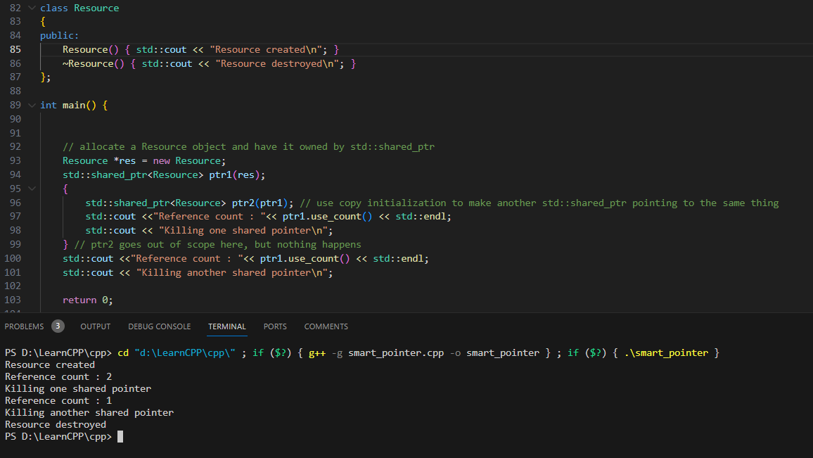
Share Pointer
Ptr1 được trỏ đến đối tượng của Resouce
Trong scope , con trỏ ptr2 được tạo ra chia sẻ cùng đối tượng với Ptr1 , lúc này reference_count của ptr1 tăng lên
Sau khi thoát scope ptr2 bị hủy, reference_coutn xuống 1
Thoát chương trình ptr1 bị hủy , reference_count xuống 0 đối tượng res cũng bị hủy theo

Slide 13
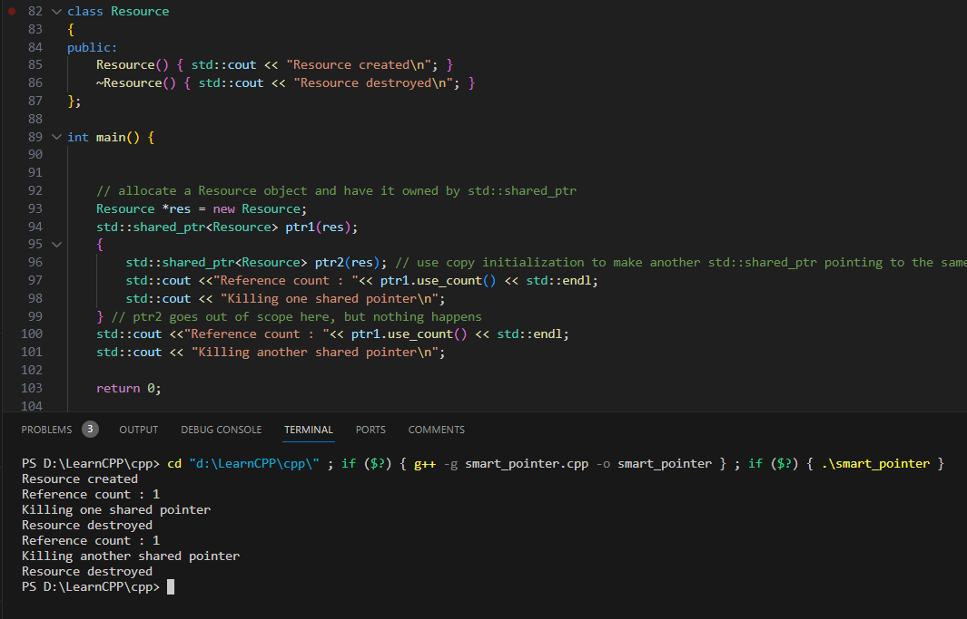
Share pointer
đối tượng std::shared_ptr được tạo ra sau muốn quản lý chung tài nguyên với đối tượng std::shared_ptr trước, nó phải được khởi tạo bằng chính đối tượng std::shared_ptr trước đó.

Slide 14
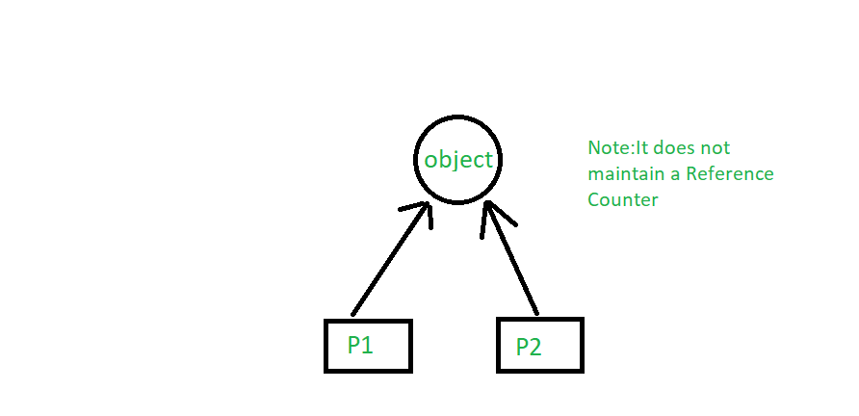
Weak pointer
Weak_ptr là một smart pointer giữ một tham chiếu không sở hữu đến một đối tượng. Nó giống với shared_ptr hơn nhiều ngoại trừ nó sẽ không duy trì Bộ đếm tham chiếu.
Nó thường được sử dụng để theo dõi sự tồn tại của một đối tượng được quản lý bởi std::shared_ptr

Slide 15
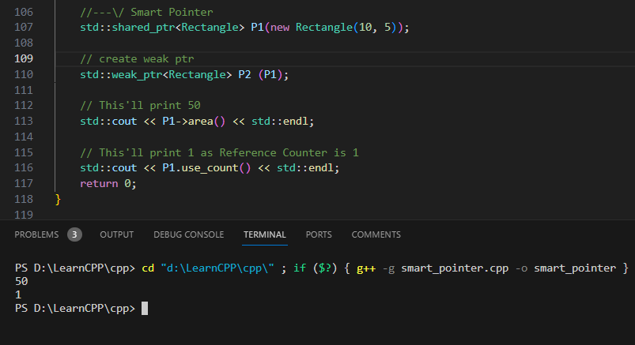
Weak pointer
P2 là một con trỏ chia sẻ cùng tài nguyên với P1 nhưng không làm tăng bộ đếm tham chiếu của P1 lên

Slide 16
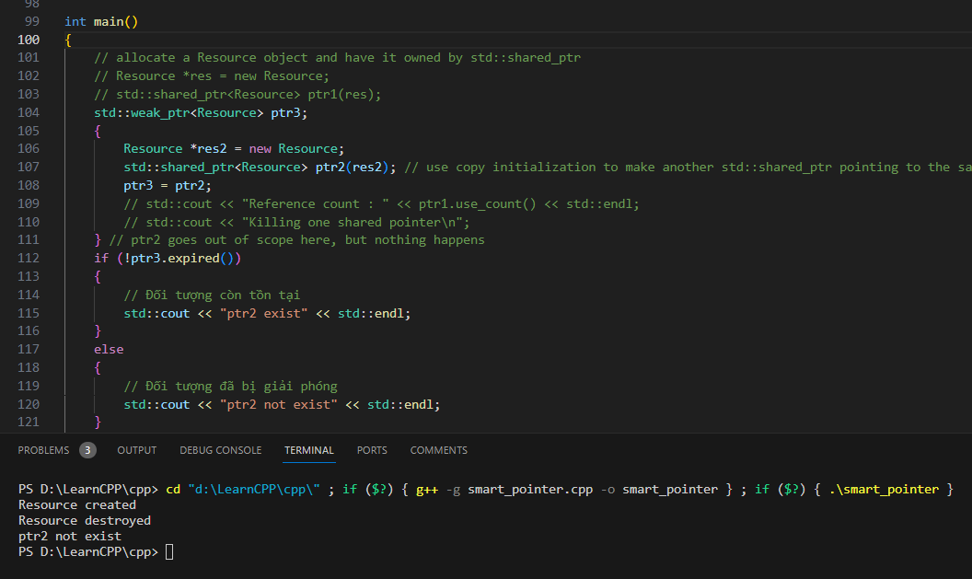
Weak pointer
Ptr3 là weak pointer quản lí ptr2 là 1 share pointer đang trỏ đến obj của Resouce
Sau khi out khổi scope ptr2 đã mất hiệu lực do đó có thể kiểm tra thông qua ptr3.expired()

Slide 17
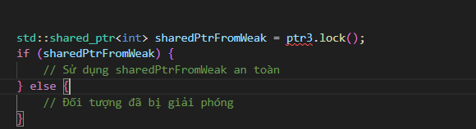
Weak pointer
Chuyển đổi sang std::shared_ptr:
Nếu muốn sử dụng đối tượng được theo dõi bởi std::weak_ptr, ta có thể chuyển đổi nó thành std::shared_ptr bằng phương thức .lock(). Điều này sẽ tạo một std::shared_ptr tạm thời cho đối tượng. Nếu đối tượng đã bị giải phóng, .lock() sẽ trả về nullptr.

